Slide 1
ЗЕРКАЛЬНЫЙ ЛАБИРИНТ

Slide 2
Всем любителям необычных развлечений и новых впечатлений!
В самом центре Самары открыт первый в Поволжье и самый большой в Европе зеркальный лабиринт.
Испытайте себя в пути по бесконечным зеркальным коридорам среди игры света, цвета и музыки! Куда именно Вас приведет каждый следующий шаг? В мир неизвестности или все-таки к заветной цели?
Пройдите вместе со своими друзьями, коллегами, детьми не спеша все извилистые дорожки лабиринта и попробуйте найти выход! Зарядитесь яркими эмоциями и новыми впечатлениями

Slide 3
Зеркальный лабиринт- это иллюзия пространства которое находится в зоне
видения. Лабиринт представляет собой комплекс обычных зеркал, после
нескольких столкновений, с которыми — создается ощущение, что дорога
вперед не существует, а дорога назад исчезла, вокруг видно только свое отражение. Тем самым подготавливается чудо открытия правильного поворота и выхода из лабиринта. Всего лабиринт оборудован 31 плоскими и 14 выпуклыми зеркалами.
Он очень интересен для взрослых, а у детей вызывает восторг. Несмотря на свою легкомысленность, Зеркальный лабиринт является не только местом для развлечений, но и довольно старинным аттракционом со своей историей.

Slide 4
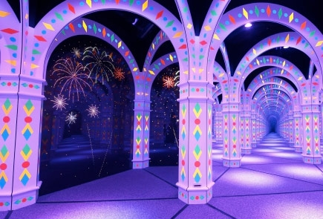

Slide 5
Далее реальные фото нашего лабиринта!!!

Slide 6
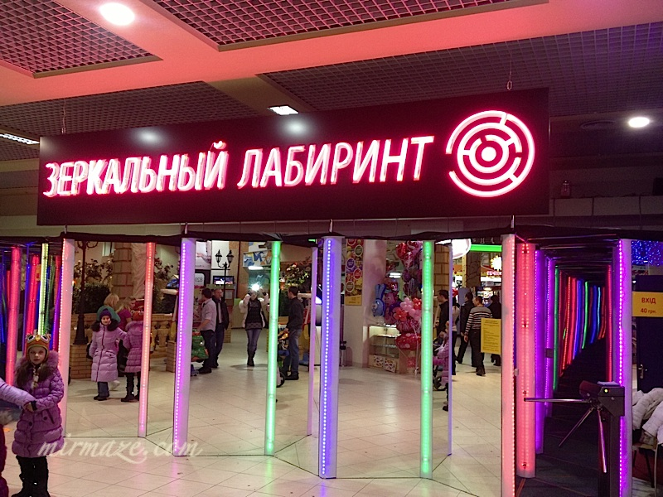

Slide 7
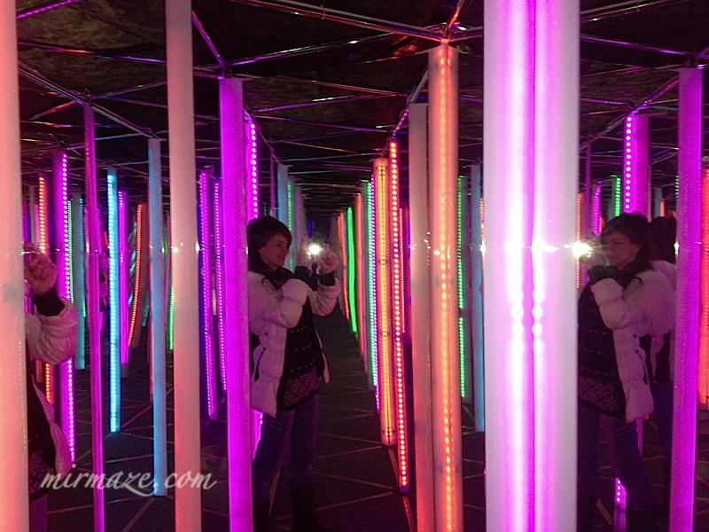

Slide 8
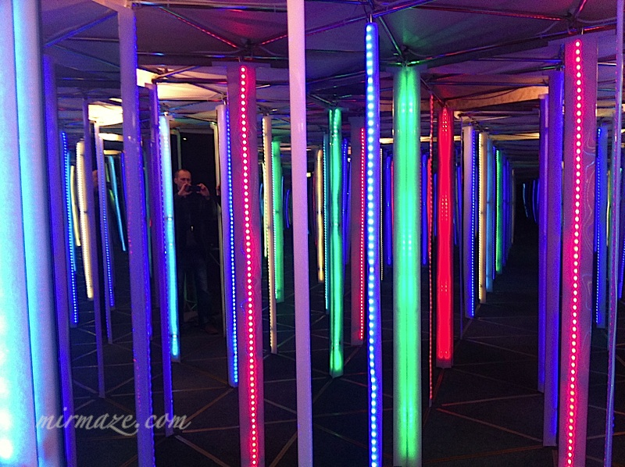

Slide 9
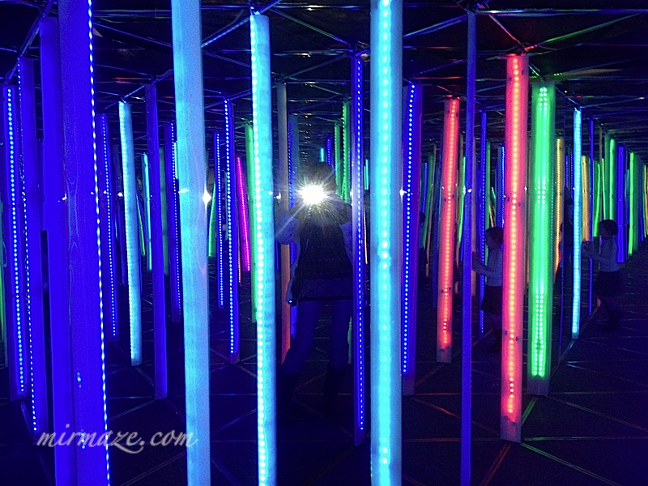

Slide 10
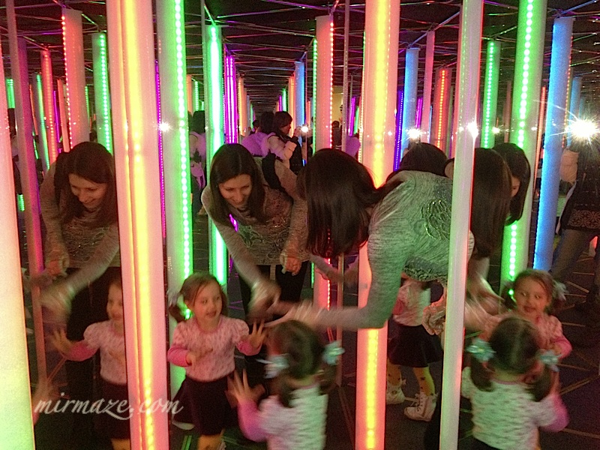

Slide 11
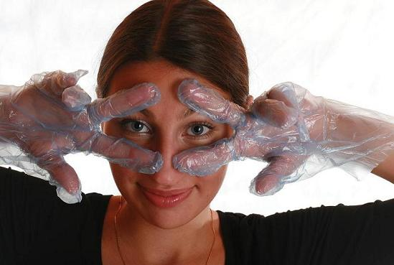
*При входе вам в обязательном порядке выдают одноразовые перчатки, чтобы не пачкать зеркала, и отправляют блуждать по лабиринту.
И тут начинается…

Slide 12
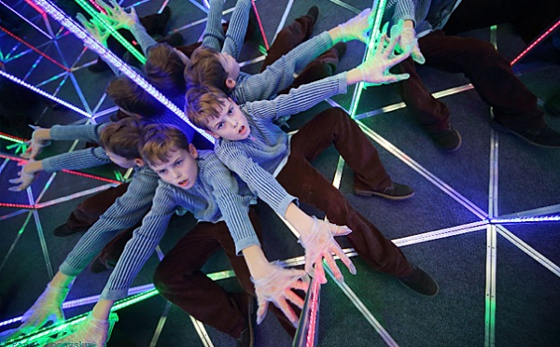
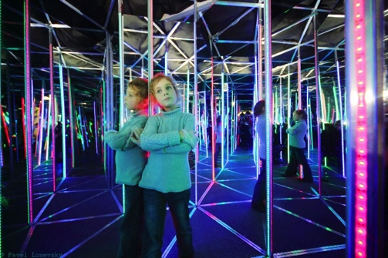
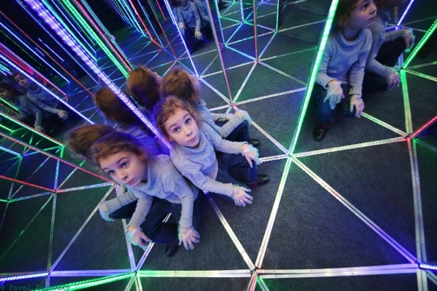

Slide 13
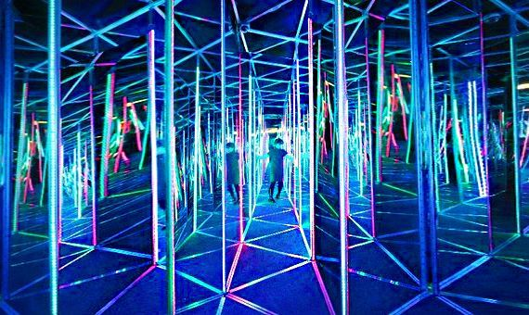
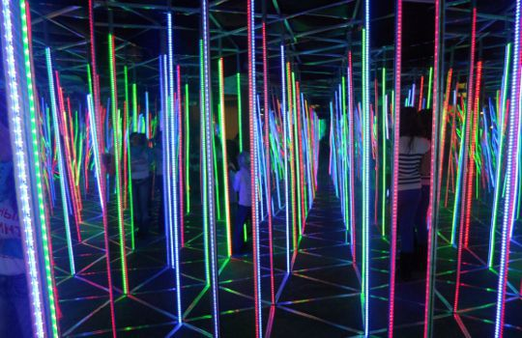
Вот ты видишь прямо перед собой человека, протягиваешь руку, а она упирается в холодное стекло зеркала. Хочешь повернуть в коридор, а он внезапно оказывается тупиком. Смотришь в зеркало, а на тебя с разных сторон смотрят шесть твоих копий. И при этом еще надо найти выход и разойтись в узких коридорах с такими же заблудившимися людьми. Даже для взрослого человека эта задача не из легких, ведь на каждом шагу вас подводит главный орган ориентирования в пространстве - глаза.

Slide 14
У нас можно
Смеяться, улыбаться, радоваться, удивляться и фотографировать себя и других!
Но смотрите, не заблудитесь в лабиринте или собственном сознании
В любом случае Вас начнут искать уже через 10 минут

